Slide 1



SISTEMA DE INVENTARIO
Universidad Andrés Bello
PROYECTO INGENIERÍA
DE SOFTWARE II
INCREMENTO 1 GRUPO 14
Autores:
Facultad de Ingeniería
Ingeniería de Software II
Sofia Isidora Cariñe Valenzuela
Jhoe Eduardo Castillo Barrios
Karla Aylin Curín Navarro
Omar Adolfo Olmos Hernández
Lenin Andrés Reyes Gómez
Silvio Alberto Villagra Labbé
Profesor: Paulo Quinsacara Jofré
Santiago, Chile · 2026
Notes:
1.7.2013
1
‹#›

Slide 2
Anexos
Puertas Blindadas · Ingeniería de Software II · 2026

Slide 3
FR-01 SQL-Tabla MATERIAL
-- Entidad central del inventario
CREATE TABLE material (
material_sku VARCHAR(16) NOT NULL,
-- SKU: 4-16 chars, único → satisface FR-01
material_nombre_material VARCHAR(200) NOT NULL,
material_descripcion TEXT,
material_material_critico BOOLEAN NOT NULL DEFAULT FALSE,
material_presentacion VARCHAR(150),
material_stock_critico NUMERIC(12,4),
material_stock_maximo NUMERIC(12,4),
material_stock_minimo NUMERIC(12,4),
material_es_rotativo BOOLEAN NOT NULL DEFAULT TRUE,
material_estado VARCHAR(50) NOT NULL,
-- FKs hacia catálogos
material_categoria_general_id_cat BIGINT,
material_categoria_funcional_id_cat BIGINT,
material_clasificacion_nivel_esp_id BIGINT,
material_unidad_medida_id BIGINT NOT NULL,
CONSTRAINT pk_material PRIMARY KEY (material_sku),
CONSTRAINT ck_material_sku_len
CHECK (length(material_sku) BETWEEN 4 AND 16)
);
-- Claves foráneas de material
ALTER TABLE material
ADD CONSTRAINT fk_mat_cat_gen
FOREIGN KEY (...)
REFERENCES material_categoria_general,
ADD CONSTRAINT fk_mat_cat_func
FOREIGN KEY (...)
REFERENCES material_categoria_funcional,
ADD CONSTRAINT fk_mat_unidad
FOREIGN KEY (material_unidad_medida_id)
REFERENCES material_unidad_medida;
-- Índices de material
CREATE INDEX idx_material_estado
ON material(material_estado);
CREATE INDEX idx_material_cat_gen
ON material(material_categoria_general...);
CREATE INDEX idx_material_unidad
ON material(material_unidad_medida...);
Puertas Blindadas · Ingeniería de Software II · 2026
Notes:
1.7.2013
8
‹#›

Slide 4
FR-19 SQL-Tabla MOVIMIENTO_INVENTARIO
-- Evento central de stock. Cubre FR-19 (salidas)
CREATE TABLE movimiento_inventario (
movimiento_inventario_id_movimiento BIGINT GENERATED ALWAYS AS IDENTITY NOT NULL,
movimiento_inventario_fecha_hora TIMESTAMPTZ NOT NULL DEFAULT now(),
movimiento_inventario_cantidad NUMERIC(12,4) NOT NULL,
movimiento_inventario_estado VARCHAR(50) NOT NULL,
material_sku VARCHAR(16) NOT NULL, -- → FR-01 SKU
bodega_id_bodega BIGINT, -- bodega origen
lote_id_lote BIGINT, -- trazabilidad FIFO
proyecto_id_proyecto BIGINT, -- FK blanda → terreno
factura_compra_id_factura_compra BIGINT,
usuario_id_usuario BIGINT NOT NULL, -- quién registra la salida
-- tipo: SALIDA / ENTRADA / AJUSTE
movimiento_inventario_tipo_movimiento_id BIGINT NOT NULL,
-- motivo específico (consumo, pérdida, traslado…)
movimiento_inventario_motivo_movimiento_id BIGINT,
CONSTRAINT pk_mov_inv PRIMARY KEY (movimiento_inventario_id_movimiento),
CONSTRAINT ck_mov_inv_cant CHECK (movimiento_inventario_cantidad >= 0)
);
-- Catálogo tipo de movimiento
CREATE TABLE movimiento_inventario_tipo_movimiento (
id BIGINT GENERATED ALWAYS AS IDENTITY,
nombre VARCHAR(150) NOT NULL,
-- Ej.: 'ENTRADA', 'SALIDA', 'AJUSTE'
CONSTRAINT pk_mov_tipo PRIMARY KEY (id)
);
-- Catálogo clasificación de salida
CREATE TABLE movimiento_inventario_clasificacion_salida (
id BIGINT GENERATED ALWAYS AS IDENTITY,
nombre VARCHAR(150) NOT NULL,
-- Ej.: 'consumo', 'pérdida', 'traslado'
);
-- Motivo asociado a clasificación
CREATE TABLE movimiento_inventario_motivo_movimiento (
id BIGINT GENERATED ALWAYS AS IDENTITY,
nombre VARCHAR(150) NOT NULL,
clasificacion_salida_id BIGINT,
-- FK → clasificacion_salida
-- Ej.: 'venta', 'uso interno', 'pérdida'
);
Puertas Blindadas · Ingeniería de Software II · 2026
Notes:
1.7.2013
8
‹#›

Slide 5
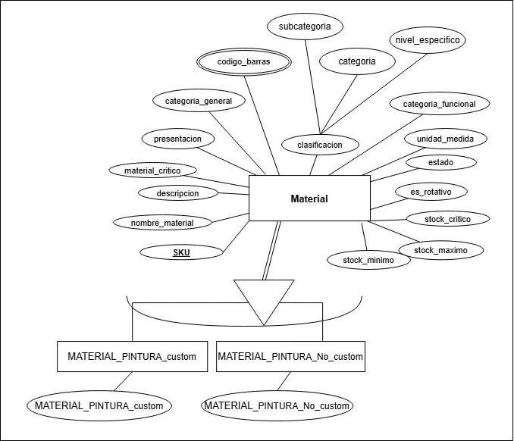
MERE
Puertas Blindadas · Ingeniería de Software II · 2026
Notes:
1.7.2013
6
‹#›

Slide 6
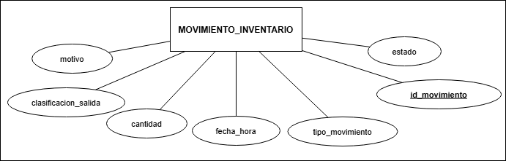
MERE
Puertas Blindadas · Ingeniería de Software II · 2026
Notes:
1.7.2013
6
‹#›

Slide 7
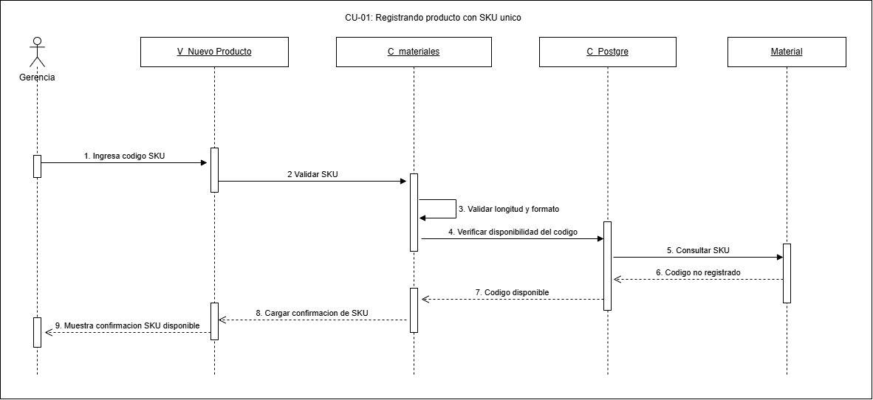
Diagrama de secuencia CU-01: Registrando producto con SKU único
Flujo general
Puertas Blindadas · Ingeniería de Software II · 2026
Notes:
1.7.2013
6
‹#›

Slide 8
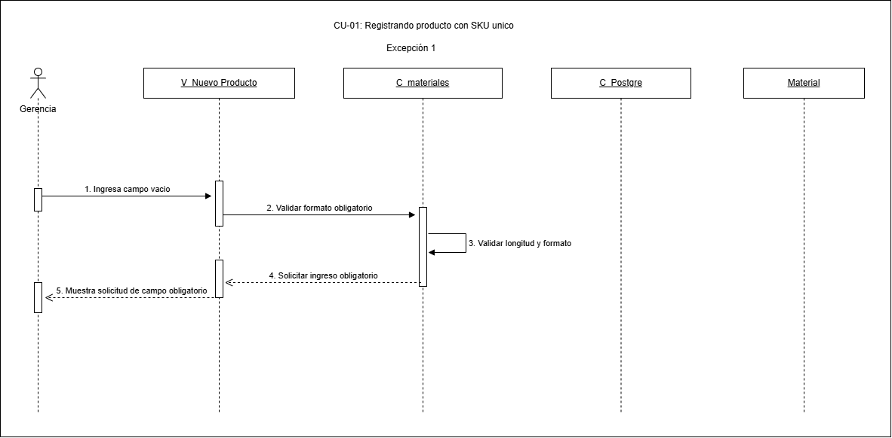
Diagrama de secuencia CU-01: Registrando producto con SKU único
Exepción 1 El usuario deja el campo vacío. El sistema solicita el ingreso obligatorio.
Puertas Blindadas · Ingeniería de Software II · 2026
Notes:
1.7.2013
6
‹#›

Slide 9
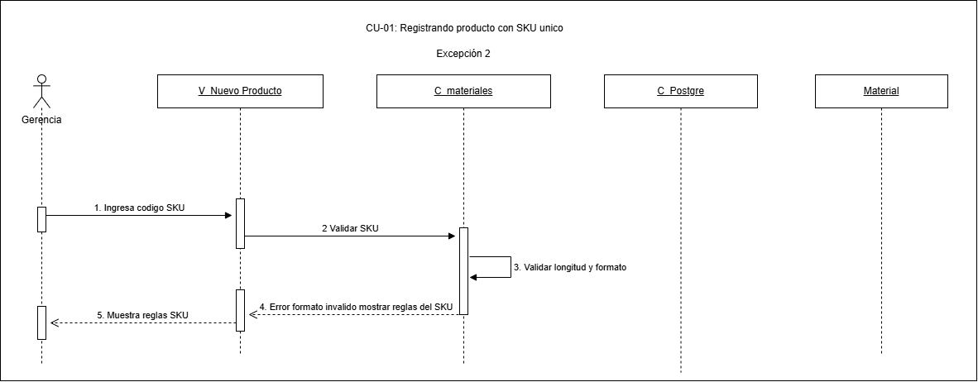
Diagrama de secuencia CU-01: Registrando producto con SKU único
Exepción 2 Formato fuera de rango “4-16 caracteres.”. El sistema informa las reglas del SKU.
Puertas Blindadas · Ingeniería de Software II · 2026
Notes:
1.7.2013
6
‹#›

Slide 10
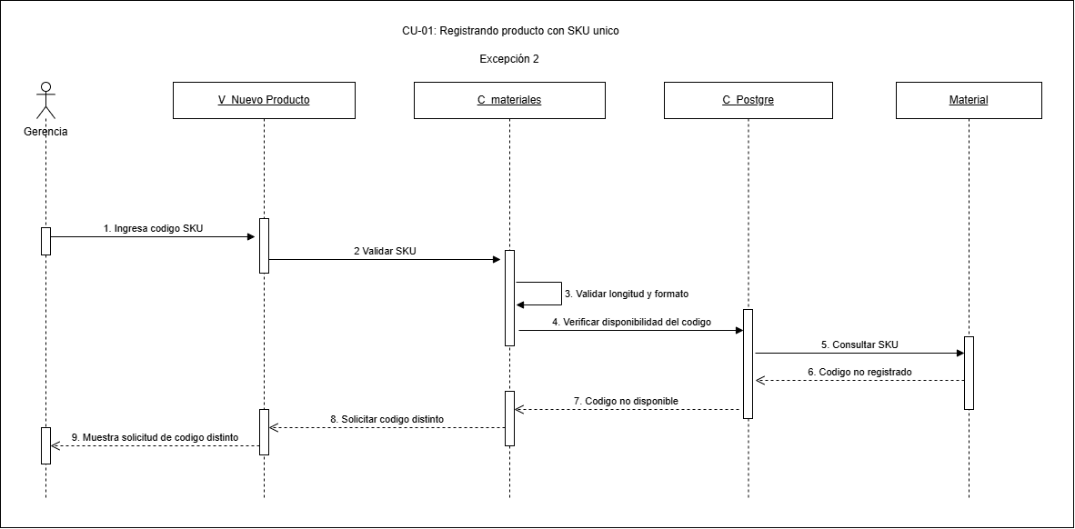
Diagrama de secuencia CU-01: Registrando producto con SKU único
Exepción 3 El SKU ya está registrado. El sistema solicita un código distinto.
Puertas Blindadas · Ingeniería de Software II · 2026
Notes:
1.7.2013
6
‹#›

Slide 11
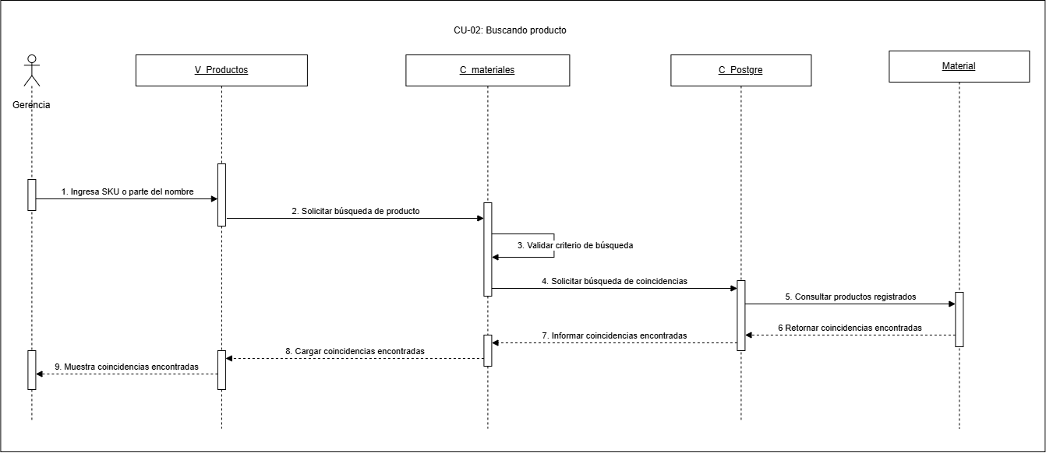
Diagrama de secuencia CU-02: Buscando producto
Flujo general
Puertas Blindadas · Ingeniería de Software II · 2026
Notes:
1.7.2013
6
‹#›

Slide 12
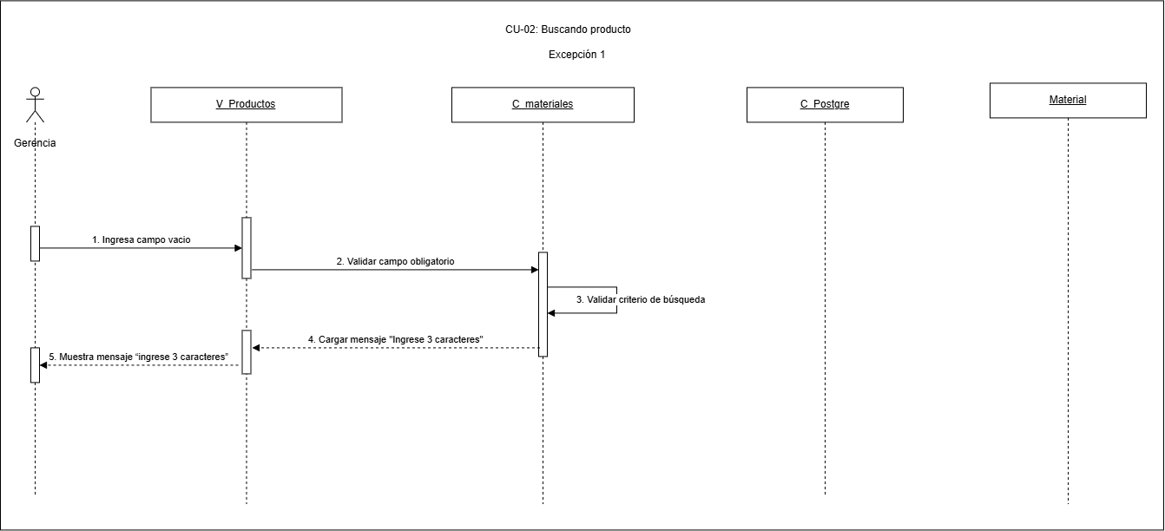
Diagrama de secuencia CU-02: Buscando producto
Exepción 1 Campo de búsqueda vacío. El sistema solicita ingresar 3 caracteres.
Puertas Blindadas · Ingeniería de Software II · 2026
Notes:
1.7.2013
6
‹#›

Slide 13
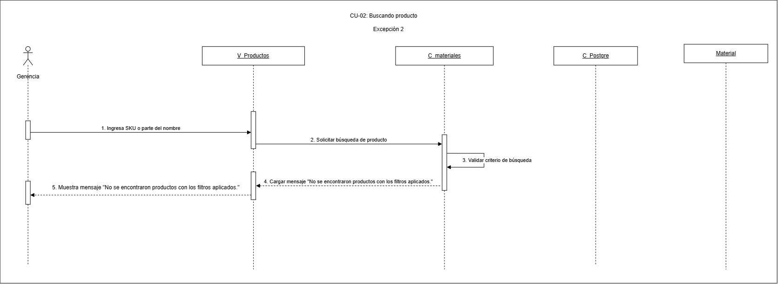
Diagrama de secuencia CU-02: Buscando producto
Exepción 2 Sin coincidencias para el criterio ingresado. El sistema informa "No se encontraron productos con los filtros aplicados."
Puertas Blindadas · Ingeniería de Software II · 2026
Notes:
1.7.2013
6
‹#›

Slide 14
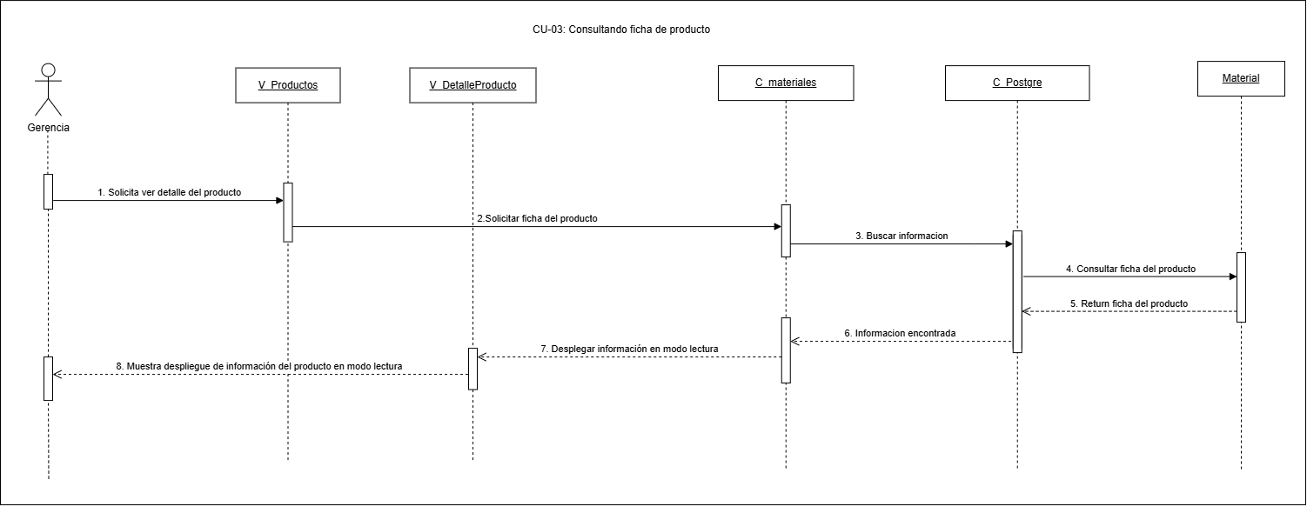
Diagrama de secuencia CU-03: Consultando ficha de producto
Flujo general
Puertas Blindadas · Ingeniería de Software II · 2026
Notes:
1.7.2013
6
‹#›

Slide 15
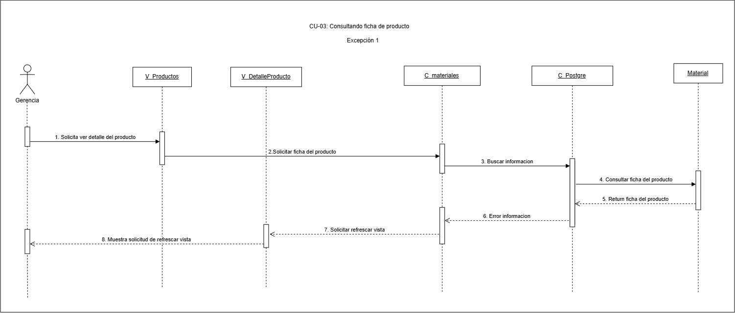
Diagrama de secuencia CU-03: Consultando ficha de producto
Exepción 1 Error de carga de datos. El sistema solicita refrescar la vista.
Puertas Blindadas · Ingeniería de Software II · 2026
Notes:
1.7.2013
6
‹#›

Slide 16
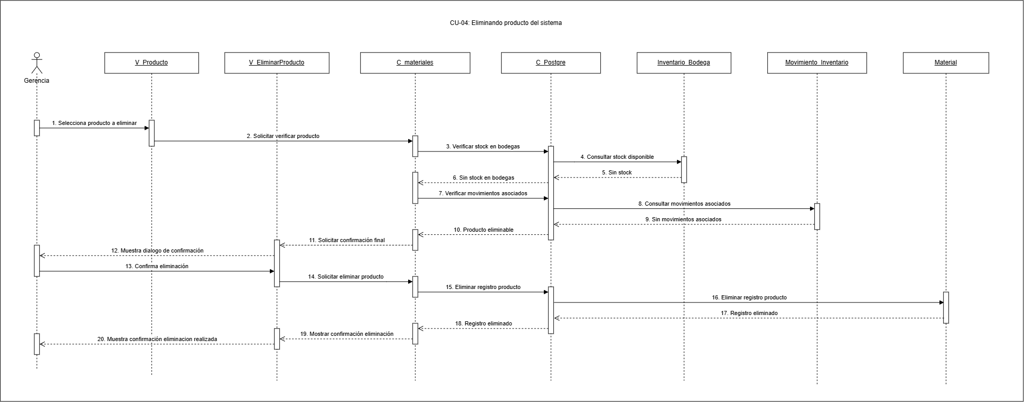
Diagrama de secuencia CU-04: Eliminando producto del sistema
Flujo general
Puertas Blindadas · Ingeniería de Software II · 2026
Notes:
1.7.2013
6
‹#›

Slide 17
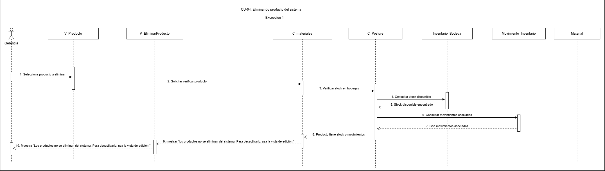
Diagrama de secuencia CU-04: Eliminando producto del sistema
Exepción 1 Producto con movimientos asociados. El sistema impide el borrado por integridad referencial e indica que sólo puede "Desactivarse".
Puertas Blindadas · Ingeniería de Software II · 2026
Notes:
1.7.2013
6
‹#›

Slide 18
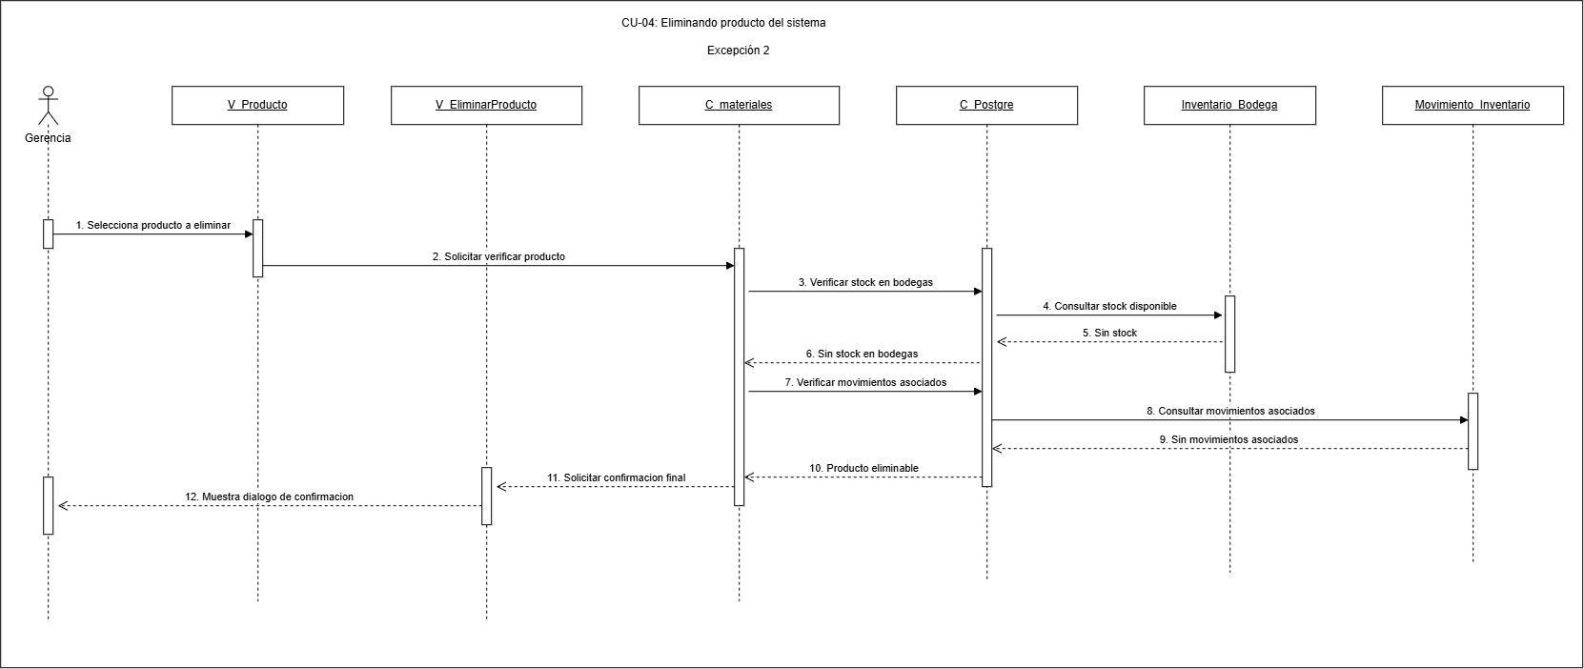
Diagrama de secuencia CU-04: Eliminando producto del sistema
Exepción 2 Usuario cancela la confirmación. El sistema aborta la eliminación.
Puertas Blindadas · Ingeniería de Software II · 2026
Notes:
1.7.2013
6
‹#›

Slide 19
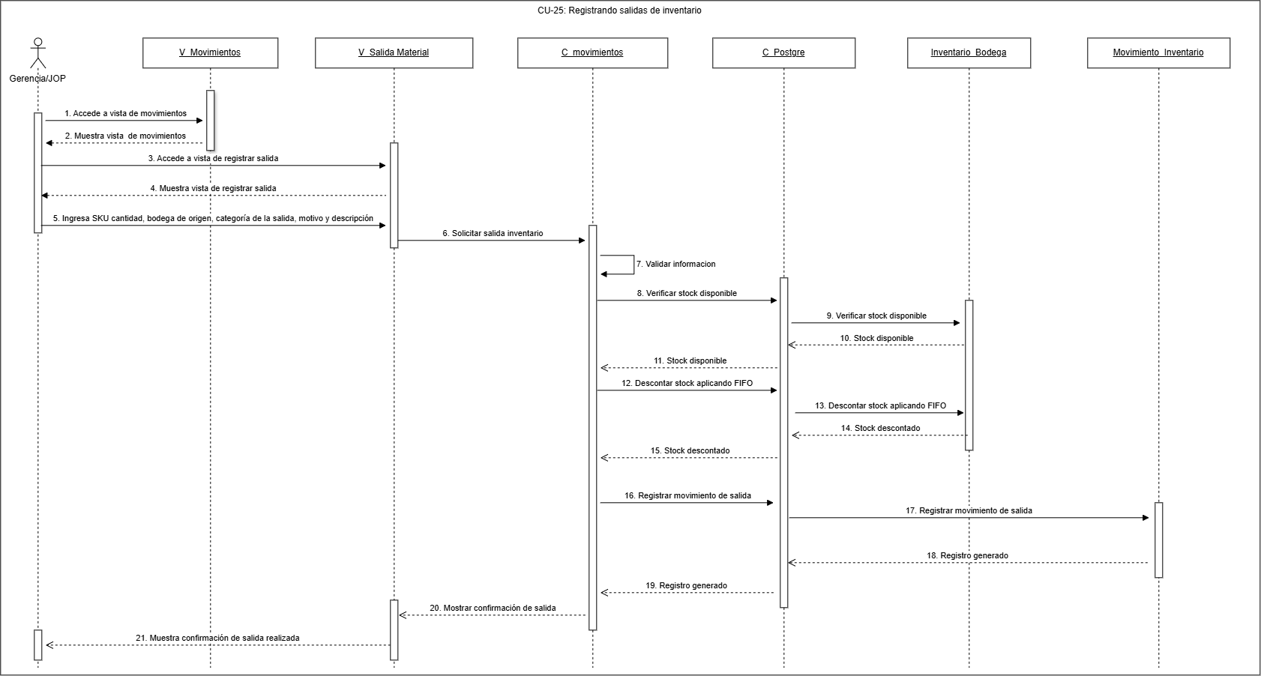
Diagrama de secuencia CU-25: Registrando salidas de inventario
Flujo general
Puertas Blindadas · Ingeniería de Software II · 2026
Notes:
1.7.2013
6
‹#›

Slide 20
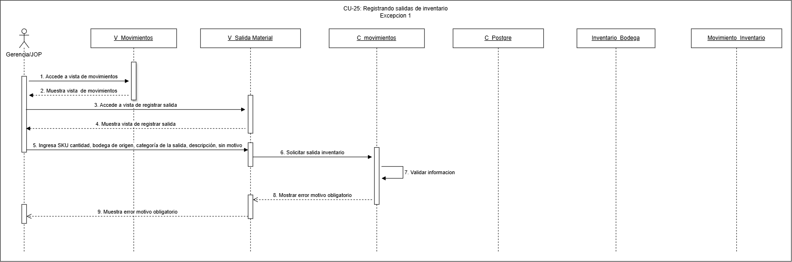
Diagrama de secuencia CU-25: Registrando salidas de inventario
Exepción 1 Falta de motivo. El sistema informa que es un campo obligatorio.
Puertas Blindadas · Ingeniería de Software II · 2026
Notes:
1.7.2013
6
‹#›

Slide 21
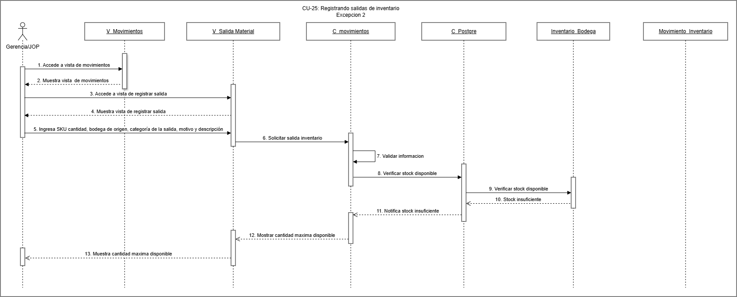
Diagrama de secuencia CU-25: Registrando salidas de inventario
Exepción 2 Stock insuficiente. El sistema bloquea el retiro e indica la cantidad máxima disponible.
Puertas Blindadas · Ingeniería de Software II · 2026
Notes:
1.7.2013
6
‹#›

Slide 22
Propuesta de Solución
01
Alcance del Incremento 1
Desarrollo de 28 RF sobre un total de 83, cubriendo el 33,7% del sistema. Esto supera el mínimo del 30% exigido para la primera iteración.
02
Formatos y estándares del sistema
Se define el uso de fechas (dd/mm/yyyy), hora (HH:mm), timestamps ISO 8601, moneda en CLP (con conversión via API Banco Central), correos electrónicos y roles de acceso (Gerencia / JOP).
03
Roles del sistema
Gerencia: vista completa del sistema de inventario, incluida información financiera.
JOP (Jefe de Operaciones y Producción): acceso a inventario y rotación, sin acceso a precios ni datos financieros.
Puertas Blindadas · Ingeniería de Software II · 2026
Notes:
1.7.2013
9
‹#›

Slide 23
SISTEMA DE INVENTARIO
Universidad Andrés Bello
PROYECTO INGENIERÍA
DE SOFTWARE II
INCREMENTO 1 GRUPO 14
Autores:
Facultad de Ingeniería
Ingeniería de Software I
Sofia Isidora Cariñe Valenzuela
Jhoe Eduardo Castillo Barrios
Karla Aylin Curín Navarro
Omar Adolfo Olmos Hernández
Lenin Andrés Reyes Gómez
Silvio Alberto Villagra Labbé
Profesor: Paulo Quinsacara Jofré
Santiago, Chile · 2026
Notes:
1.7.2013
1
‹#›

